Slide 1
Результаты работы Общественной палаты ГО Заречный (V созыва)
2021 – 2022 гг.

Slide 2
Общественная палата ГО Заречный руководствуется:
Конституцией Российской Федерации;
Федеральным законом от 04.04.2005 № 32-ФЗ «Об общественной палате РФ»;
Закон Свердловской области от 19.12.2016 №151-ОЗ «Об общественной палате Свердловской области»;
Федеральный закон от 21 июля 2014 года № 212-ФЗ «Об основах общественного контроля в Российской Федерации»;
Положением об Общественной палате Городского округа Заречный (утв. Решением Думы от 29.08.2019 г. №80-Р.

Slide 3
Основная цель Общественной палаты :
обеспечение взаимодействия и объединение усилий жителей, общественных объединений, органов местного самоуправления Городского Округа, территориальных государственных органов и учреждений для решения вопросов экономического, социального, культурного и экологического развития территории.
Основная задача Общественной палаты:
привлечение населения Городского Округа к решению важнейших социальных и экономических вопросов местного значения.

Slide 4
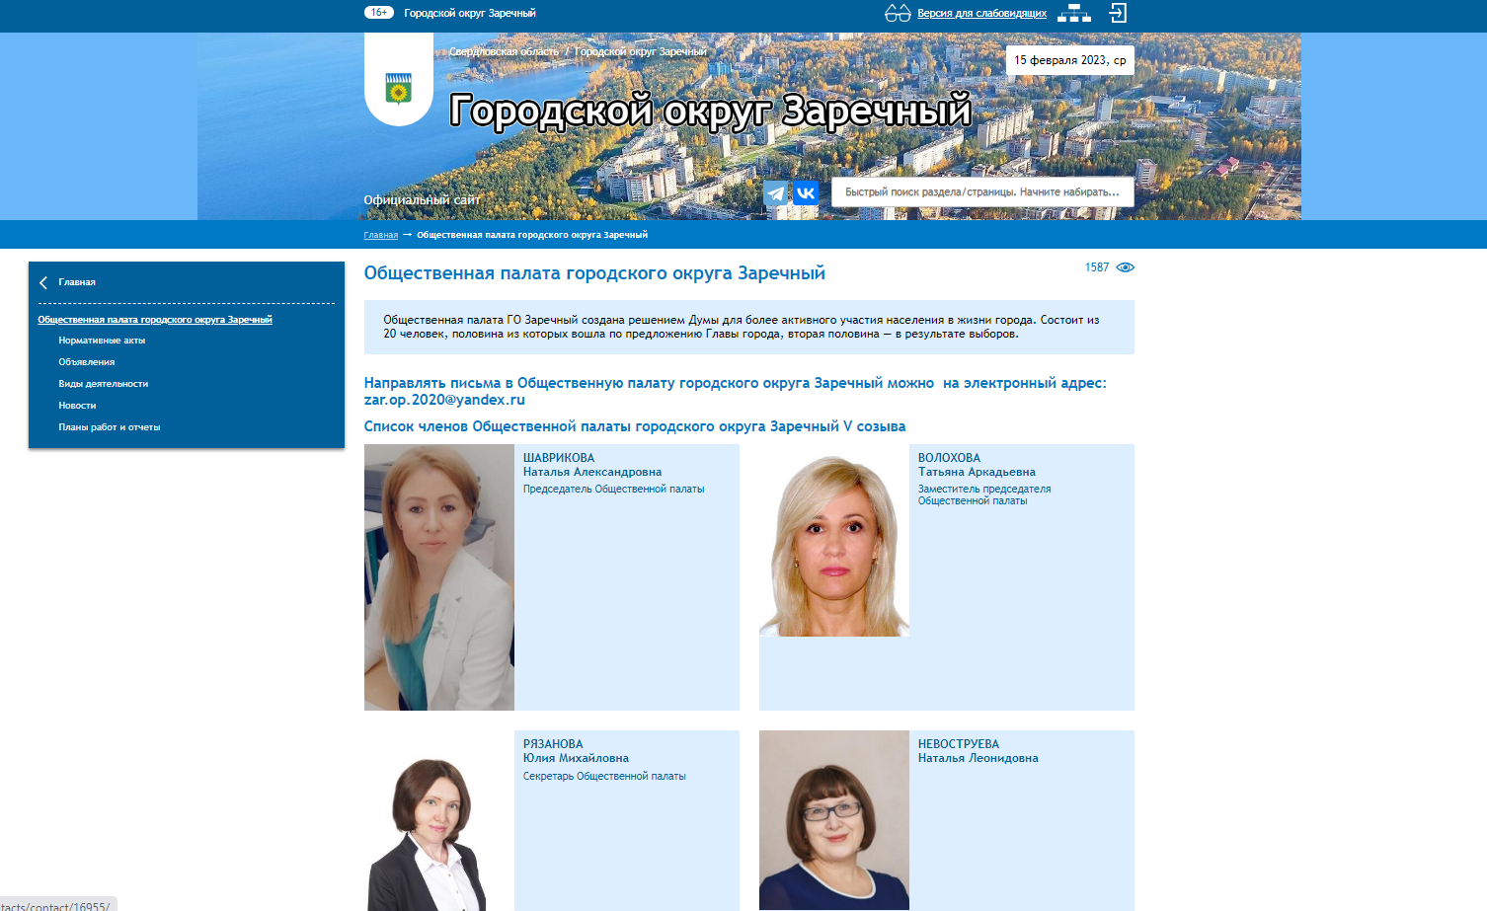
Наличие актуальной страницы ОП на сайте администрации и рабочего почтового ящика для обратной связи:
http://gorod-zarechny.ru/obschestvennaya-palata/
zar.op.2020@yandex.ru

Slide 5
Участие ОП ГО Заречный во всероссийском конкурсе «Лучшая муниципальная практика»
Подано заявок 35, признаны победителями 12
В региональном этапе конкурса Заречный победил в номинации, посвященной взаимосвязи власти с жителями.

Slide 6
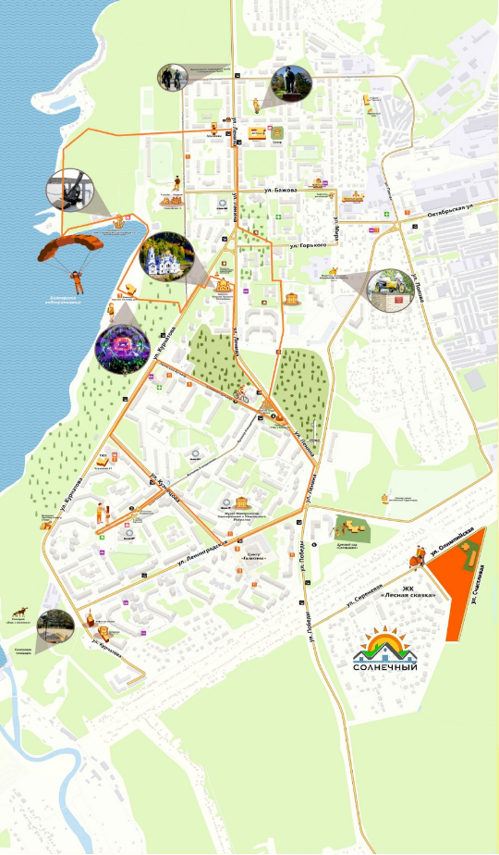
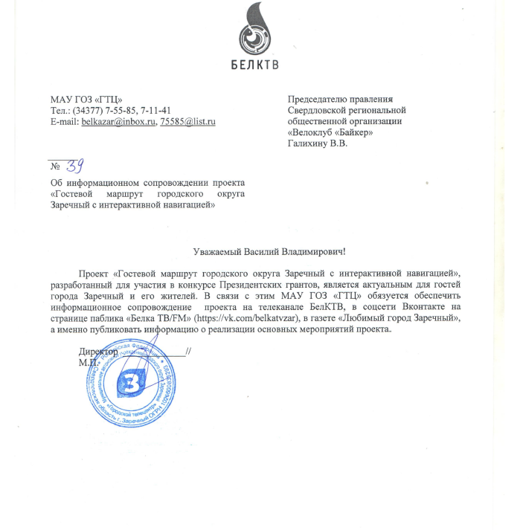
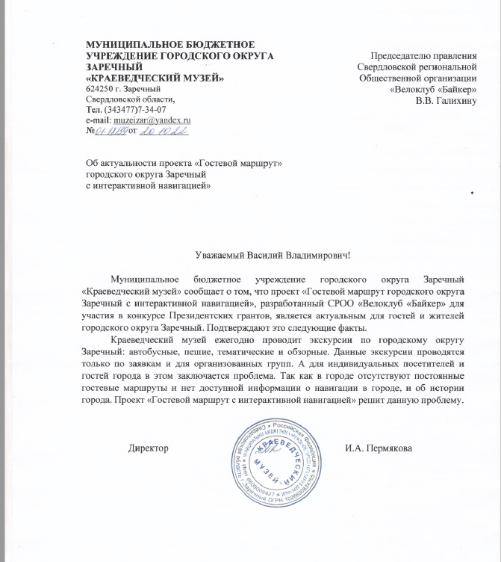
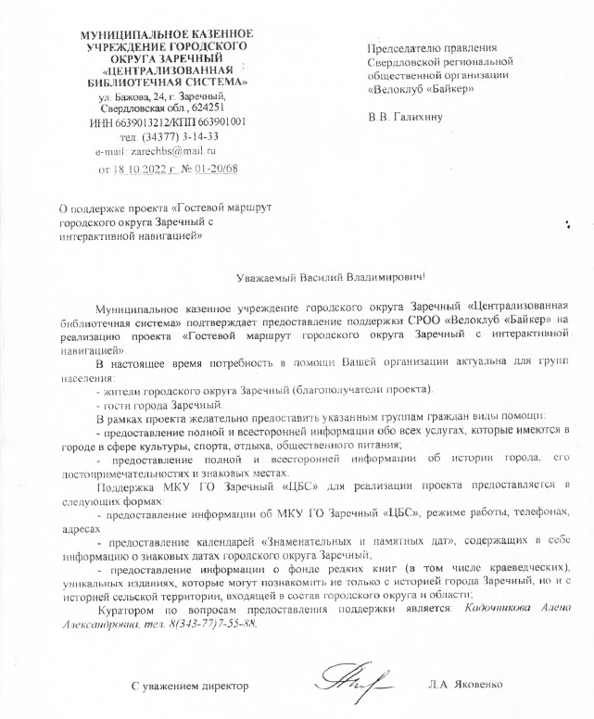
Участие ОП ГО Заречный в качестве партнера в конкурсе на предоставление грантов Президента РФ на развитие гражданского общества по заявке Свердловской региональной общественной организации "ВЕЛОКЛУБ "БАЙКЕР« – «Гостевой маршрут ГО Заречный с интерактивной навигацией» (направление-образовательный туризм)
Пусть мы не выиграли, но приобрели опыт☺

Slide 7
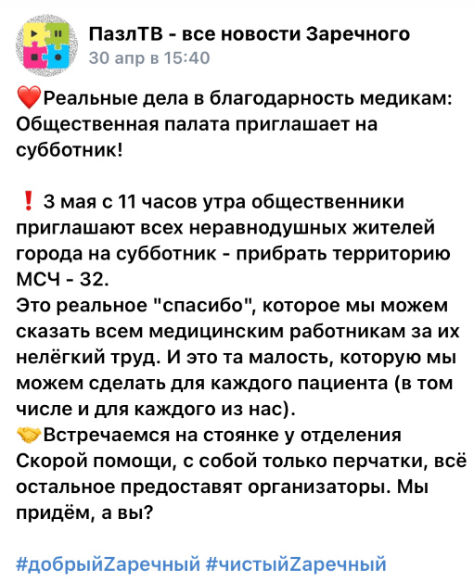
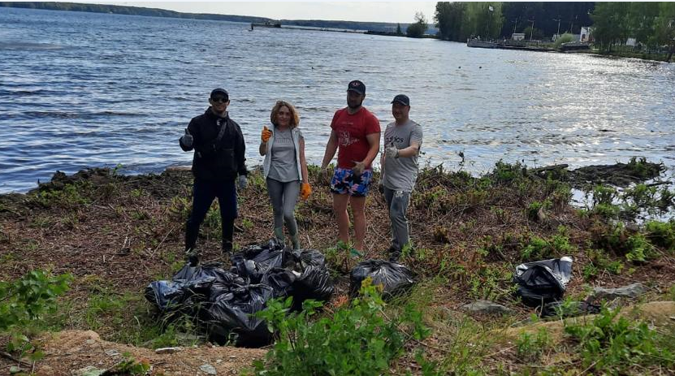
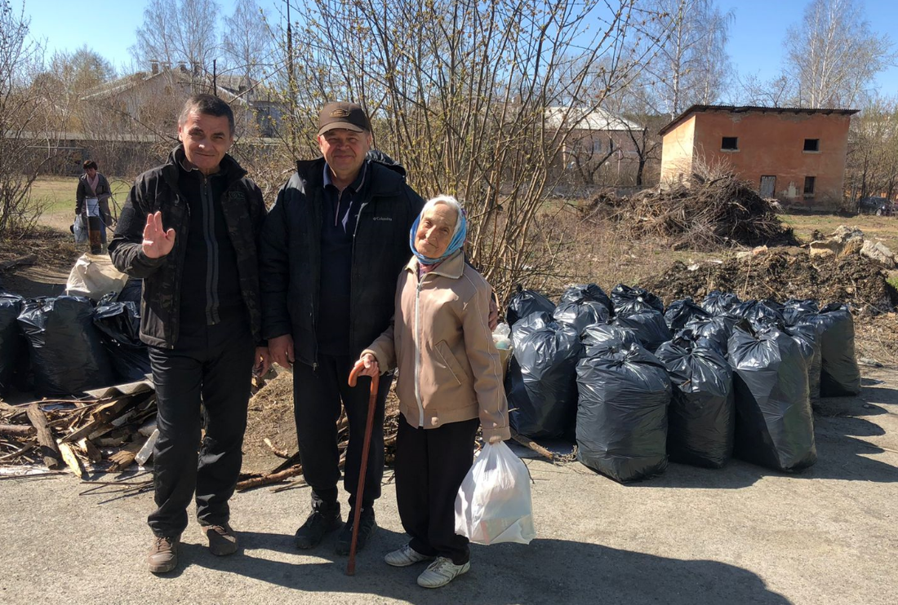
Участие членов Общественной палаты в субботниках.

Slide 8
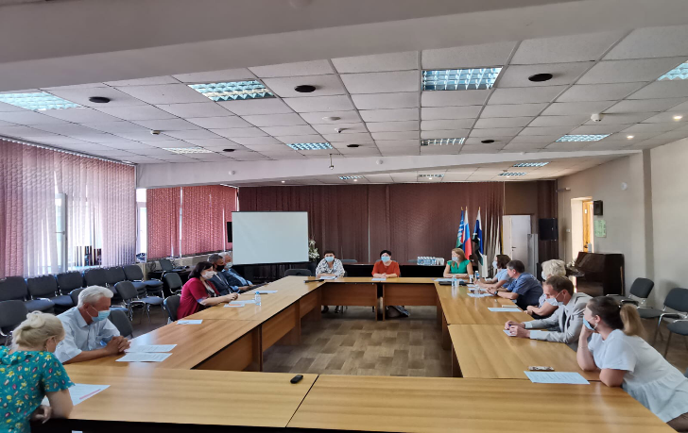
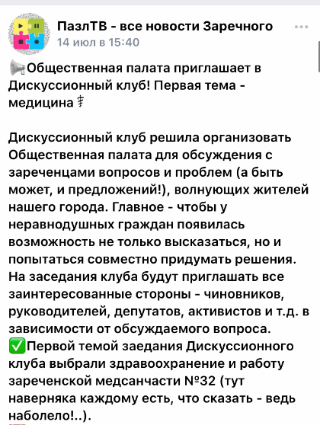
Правотворческая активность граждан, реализуемая через Общественную палату ГО Заречный
Дискуссионный клуб Общественной палаты с участием жителей, администрации, организаций
Круглый стол
«Проблемные вопросы медицины» - составлена Дорожная карта
Круглый стол «Доступность физкультурно — спортивных сооружений – предложен проект регламента, который вступил в действие

Slide 9
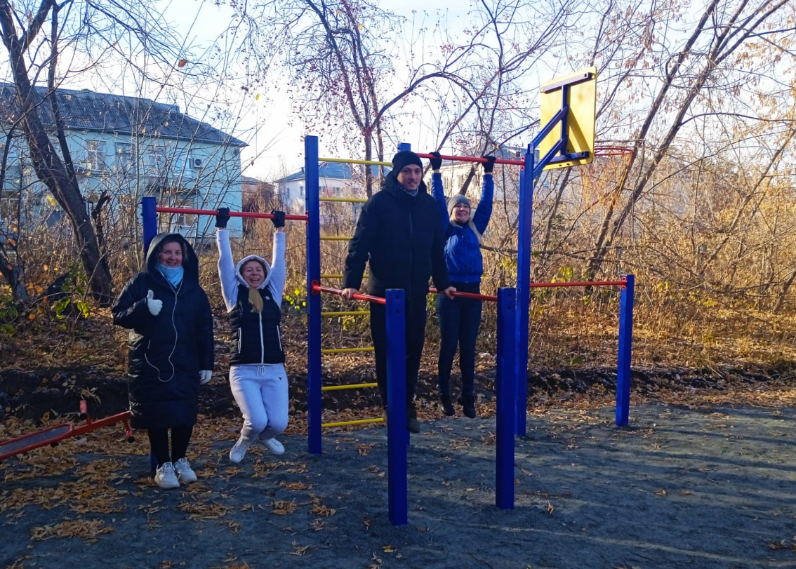
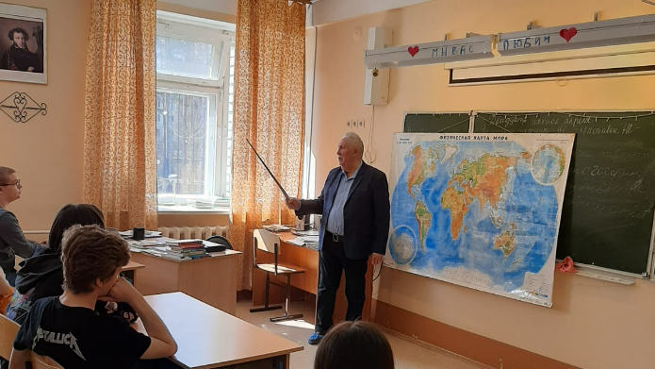
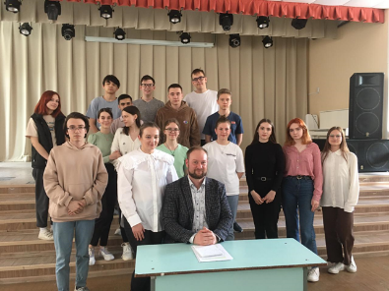
Работа Общественной палаты с обращениями жителей
Обращение жителей о сооружении спортивной площадки
Обращение старшеклассников по урокам профориентации
Обращение молодежи о поддержке скейтбординга
Обращение жителей по оформлению лыжной трассы
Проводится благоустройство площадки с использованием «депутатского миллиона»
Лыжная трасса нанесена на план города
Проведено более 10 уроков профориентации по различным направлениям, внедряется практика «Открытый вопрос»
Выделена площадка для сооружения скейт-парка

Slide 10
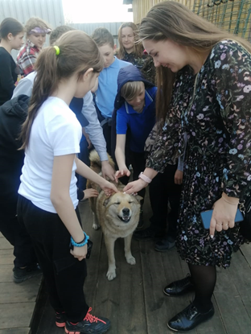
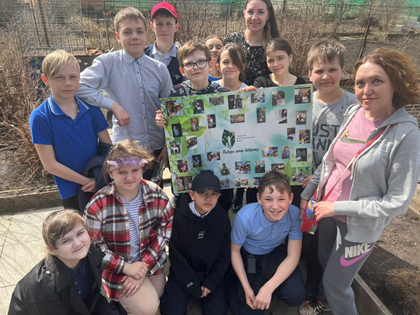
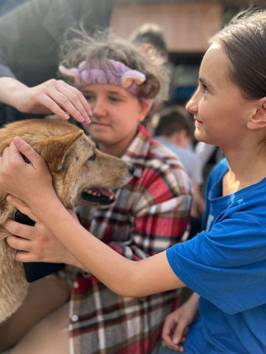
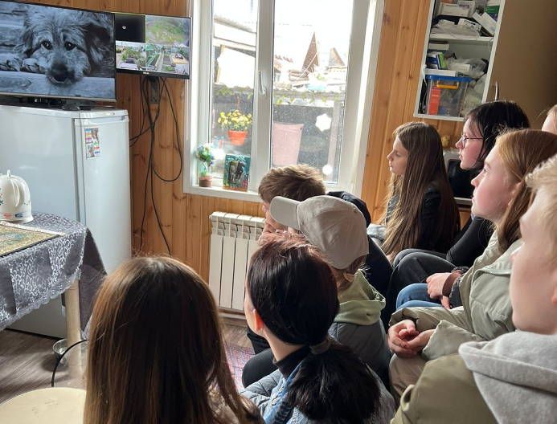
Реализация проекта «Уроки добра»
В школах и дошкольных учреждениях общественниками совместно с волонтерами при поддержке администрации ГО Заречный проводятся Уроки добра
Цель - воспитание в подрастающем поколении милосердия, эмпатии, развитие волонтерства

Slide 11
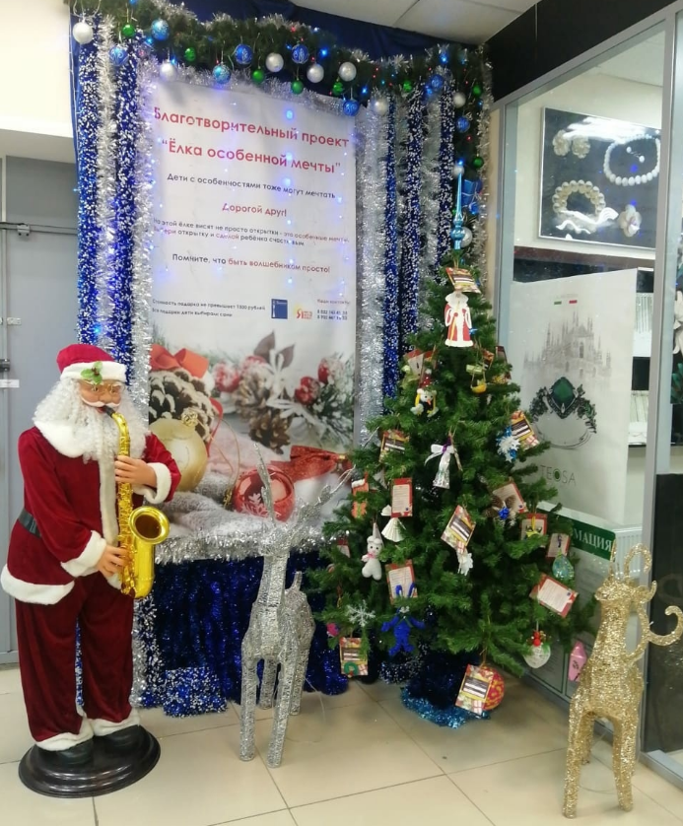
Участие совместно с АНО «Я могу! Я есть! Я буду!» в организации благотворительной акции для детей-инвалидов и детей с ОВЗ: «Ёлка особенной мечты».
В результате акции 33 особенных ребенка получили подарки от благотворителей, член ОП ГО Заречный – Чермаков Александр Михайлович, принял участие в празднике в качестве деда Мороза для вручения подарков детям.

Slide 12
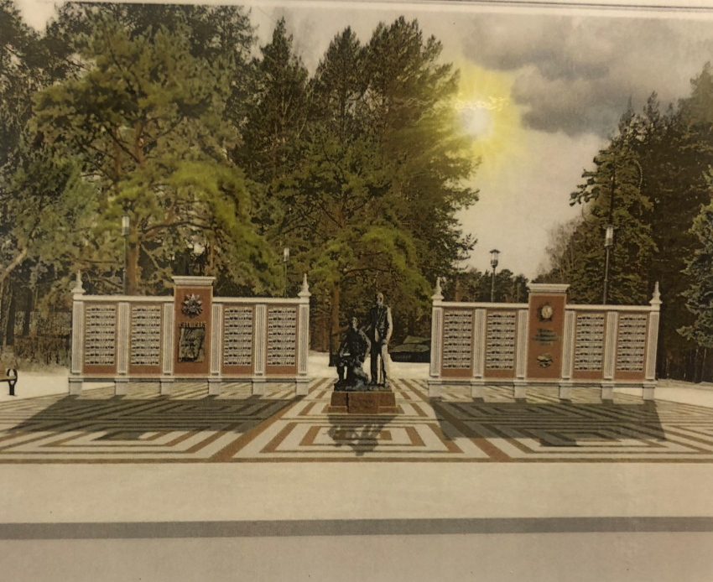
Патриотическое направление
Общественная палата ГО Заречный поддерживает проект создания на территории города Заречный Мемориального комплекса «Стена памяти» (участие в обсуждении, работа с жителями города, помощь в сборе данных для интерактивной панели). Организация сбора пожертвований от жителей города Заречный.
В течение 2022 года в школах города проведено 56 встреч с ветеранами, участниками СВО. В январе 2023 года проведено 8 встреч со школьниками по теме: «Ленинградский метроном", проверено 9 работ муниципального этапа и 13 работ межрегионального этапа конкурса ТИК "Мы выбираем будущее".

Slide 13
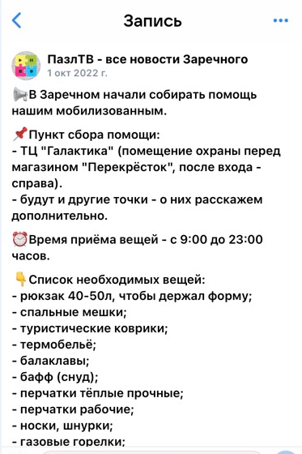
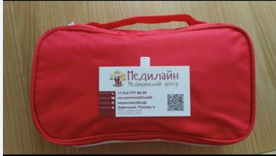
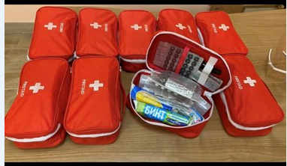
Участие Общественной палаты в мероприятиях по сбору и отправке помощи жителями Донбасса, военнослужащим в зоне СВО, семьям мобилизованных.
Членами ОП ГО Заречный организован пункт сбора благотворительной помощи для передачи мобилизованным, для отправки военнослужащим в зоне СВО, а также семьям мобилизованных (сбор вещей, медикаментов, продуктов, оборудования и т.д., формирование наборов мобилизованным при отправке из военкомата.).
Направлены письма-обращения в организации города Заречный с целью побуждения принять участие в сборе благотворительной помощи.(На письма–обращения откликнулись: ООО «Медилайн» (предоставлены аптечки), ООО «Вертикаль» (предоставлены аптечки), ООО «КСМ Заречный» (предоставлены аптечки). ООО "СИНСАУНД-ТЕХНОЛОДЖИ" (выделена финансовая помощь), ИП Беулова Е.А. (выделена финансовая помощь), ИП Шорохова В.В. (выделена финансовая помощь))
Члены ОП ГО Заречный принимают активное участие в погрузке гуманитарного груза для последующей отправки жителям Донбасса и военнослужащим в зоне СВО.
Организация доставки грузов мобилизованным в учебные центры полигонов Елань (Камышловский р-н) и Азов (Чебаркуль, Челябинская обл.)

Slide 14
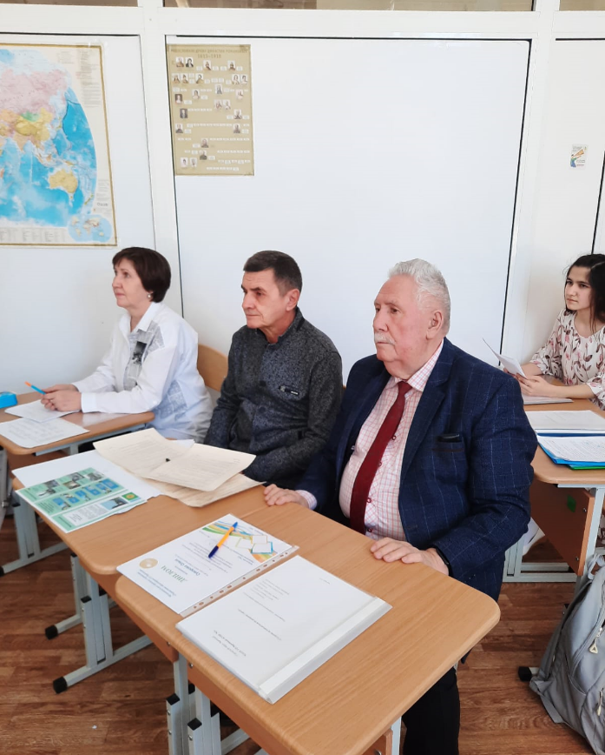
Регулярно в течение года участие представителей ОП ГО Заречный:
1. В общественной комиссии ГО Заречный по реализации муниципальной программы «Формирование современной городской среды на территории городского округа Заречный до 2026 года» (участие в приемной комиссии по окончании работ по благоустройству улицы Кузнецова, участие в организации народного голосования по выбору территории для благоустройства, участие в общественном контроле при благоустройстве Таховского бульвара);
2. В межведомственной комиссии по профилактике правонарушений в городском округе Заречный;
ОП направляла письма в СВЕРДЛОВСКАВТОДОР по вопросам:
Установки дорожного знака о диких животных, вблизи садов (знак установлен).
Организации пешеходного перехода в с. Мезенское (получен отказ).
Участие членов ОП в качестве экспертов в научно-практических конференциях среди учащихся.

